Slide 1
Você conhece mesmo o The 100?
O quanto você sabe sobre a série?

Slide 2
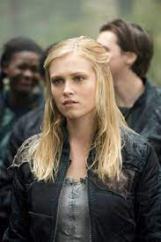
Qual o nome desta personagem?
Octavia
Clarke
Emori

Slide 3
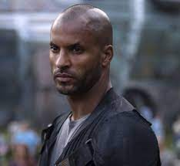
Quem matou Lincoln
Chanceler Jaha
Indra
Charles Pike

Slide 4
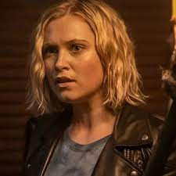
Quem foi o primeiro “namorado” de Clarke quando estava na Terra
Finn
Monty
Bellamy

Slide 5
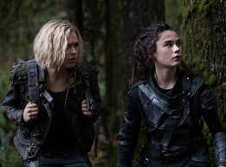
Qual o nome da filha da Clarke?
Anya
Mady
Octavia

Slide 6
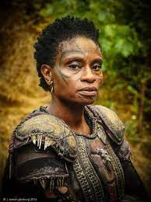
Quem é essa pessoa?
Emori
Diyoza
Indra

Slide 7
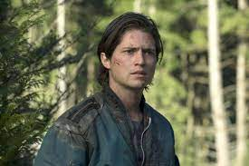
Quem era a real namorada do Finn?
Raven
Lexa
Abigail

Slide 8
Por qual motivo os 100 foram para Terra?
Para diminuir o consumo de oxigenio na arca
Para diminuir o consumo de oxigenio e testar se a Terra era habitavel
Para testar se a Terra era Habitavel

